Slide 1
大中票券債券市場展望雙週報
2026/08/10

Slide 2
市場回顧
最近二週，美國FOMC會議維持政策利率在3.50%至3.75%，其中有3位委員支持升息1碼。美國7月份非農就業與ADP數據顯示勞動市場顯著放緩，經濟降溫預期短線有利於壓抑美債殖利率過度飆升，上週五美債10年券收在4.658%。
台債市場，上週台債市場殖利率因10年R券一度成交2.0%，讓周五標債前市場氣氛保守擔心10年券將標在2%以上，但標售結果為1.969%且足額發行，抑制利率上揚。上週五台債10年券收在1.969%。

Slide 3
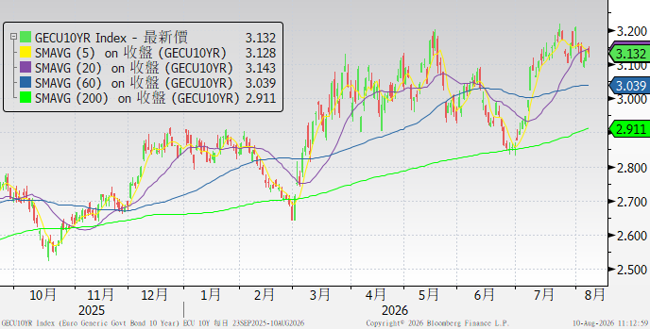
歐債十年期利率走勢圖

Slide 4
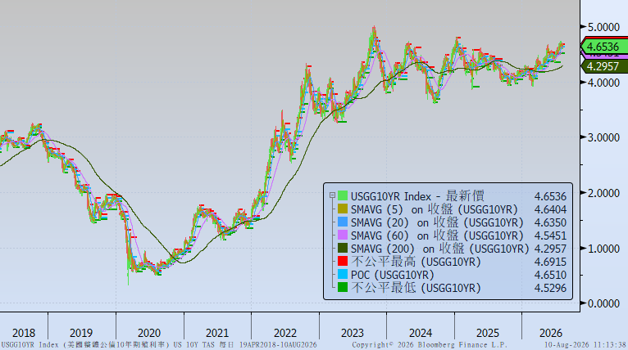
美債十年期利率走勢圖

Slide 5
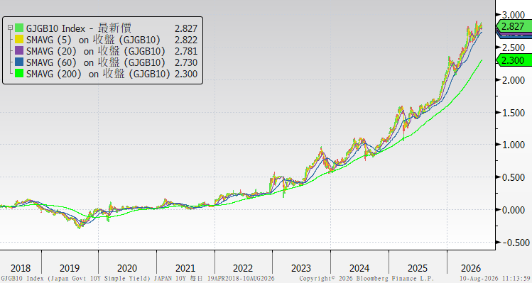
日債十年期利率走勢圖

Slide 6
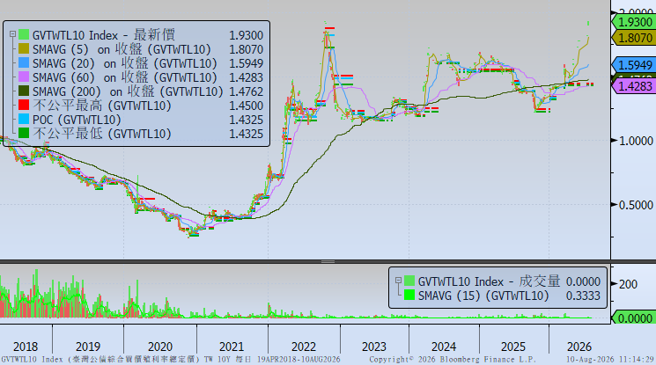
台債十年期利率走勢圖

Slide 7
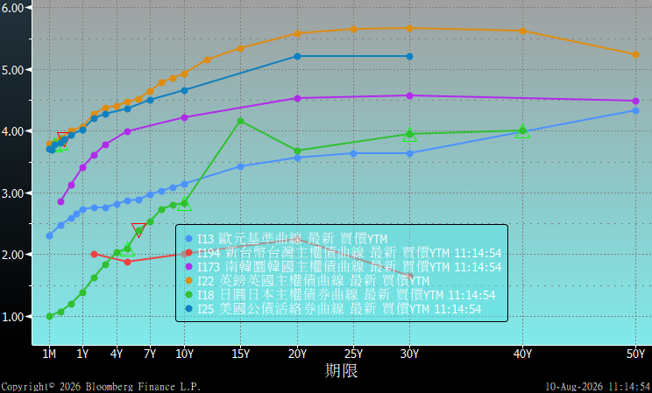
主要國家殖利率曲線

Slide 8
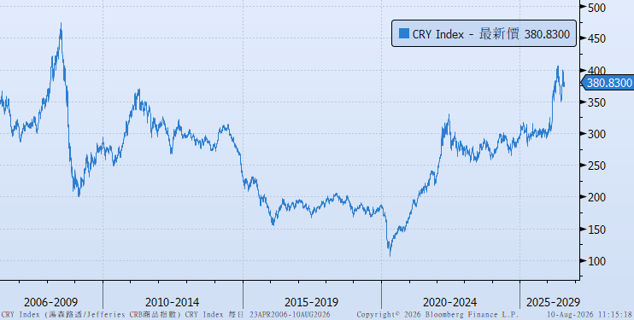
原物料指數

Slide 9
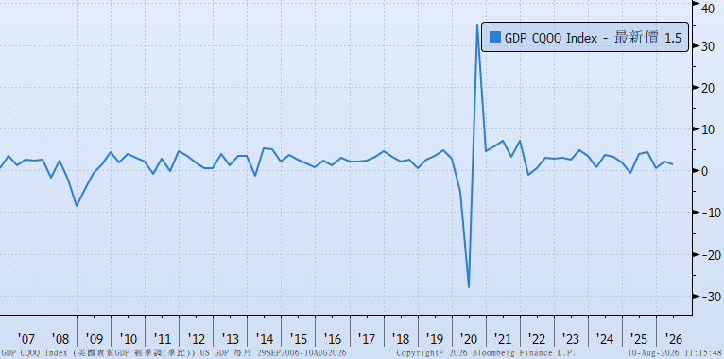
美國GDP成長率

Slide 10
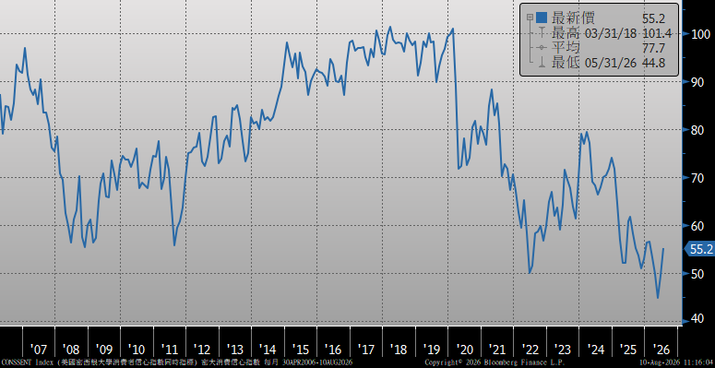
密大消費信心

Slide 11
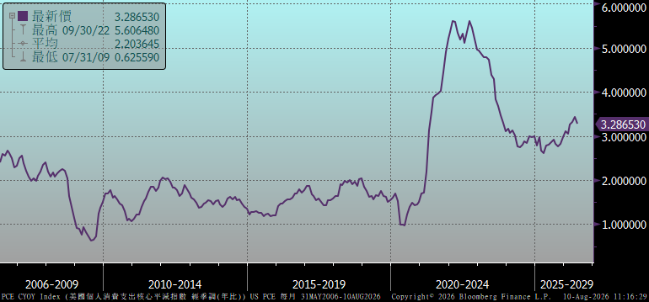
美國個人消費支出核心平減指數 經季調(年比)

Slide 12
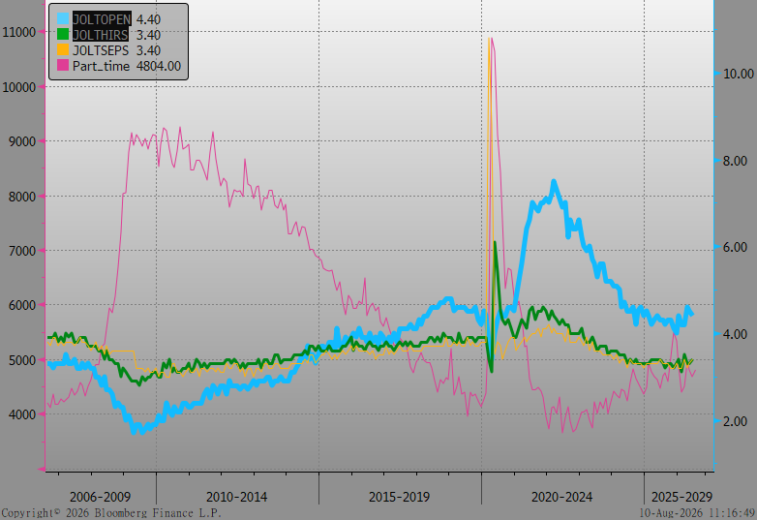
美國就業情況

Slide 13
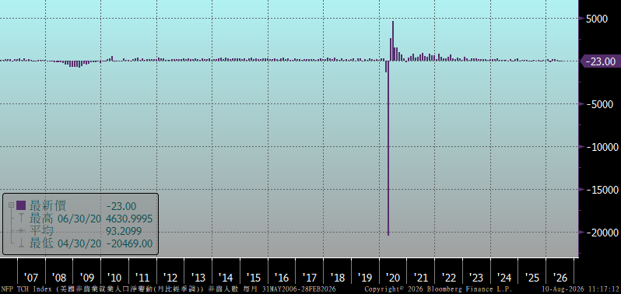
美國非農就業人數

Slide 14
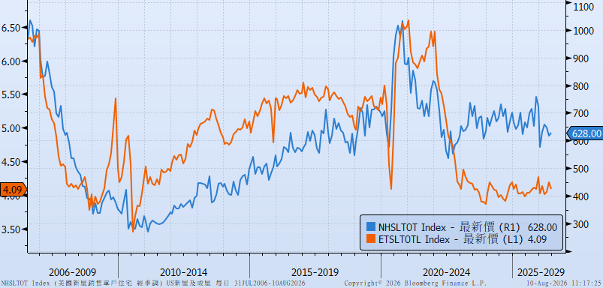
美國新屋及成屋銷售

Slide 15
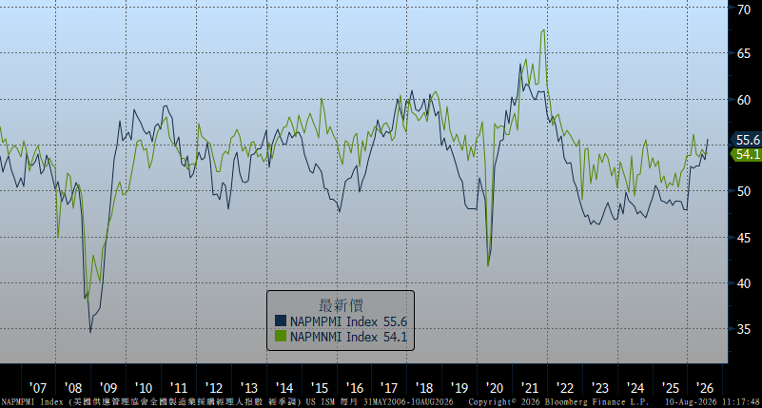
ISM指數

Slide 16
經濟數據預報

Slide 17
市場展望
從利率走勢看，美債雖有回跌空間，但市場仍受通膨、財政赤字及長債供給因素影響，短線趨勢偏向高檔震盪
本週關注經濟數據重點為，美國將公布消費者物價指數估值0.1%前值為-0.4%；美國密西根大學消費者信心指數估值為54.7%前值為55.2%。
操作方面，持續關注中東情勢牽動油價走勢，以及美國財政部長貝森特近期透過調整季度發債指引與干預匯市等動作，操作上宜先觀望。台債市場，目前公債殖利率料將呈現偏空高檔震盪格局，操作暫以觀望為主。

